Slide 1
Thứ ba ngày 28 tháng 3 năm 2023
Kĩ thuật : LẮP CÁI ĐU (tiết 2)

Slide 2
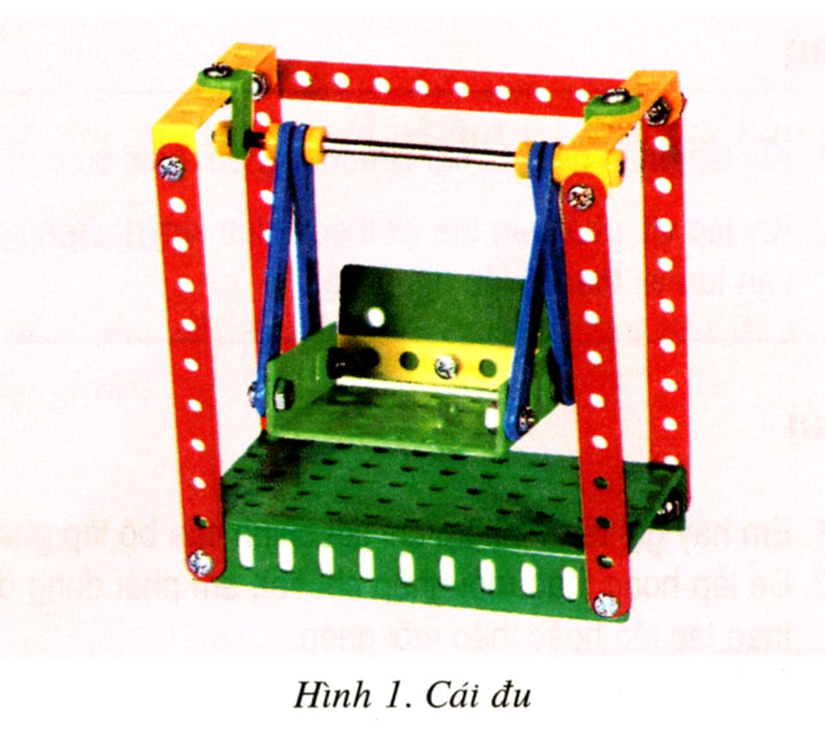

Slide 3
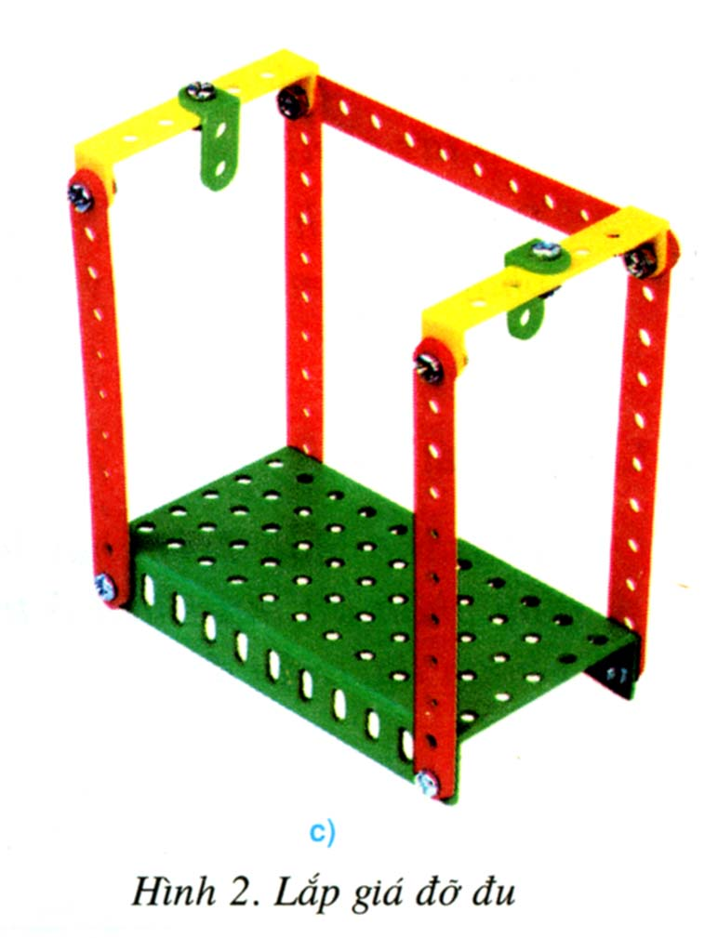
H. Lắp cái đu gồm những bộ phận nào?
Ghế đu
TrỤc đu

Slide 4
I- Chi tiết và dụng cụ:
Tên gọi | Slượng
Tấm lớn Tấm nhỏ Tấm 3 lỗ Thanh thẳng 11 lỗ Thanh thẳng 7 lỗ Thanh chữ U dài | 1 1 1 5 4 3
Tên gọi | S/lượng
Thanh chữ L dài Trục dài Vòng hãm Ốc và vít Cờ- lê Tua -vít | 2 1 6 15 bộ 1 1

Slide 5
Lắp cái đu ( tiết 1)
II/ Quy trình thực hiện:
1- Lắp từng bộ phận:
a) Lắp giá đỡ đu:
Quan sát hình 2, em cần những chi tiết nào để lắp giá đỡ đu?
Theo em phải lắp mấy giá đỡ trục đu?

Slide 6
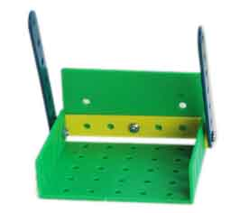
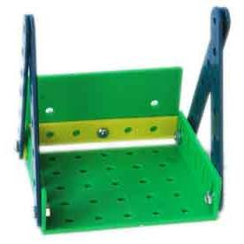
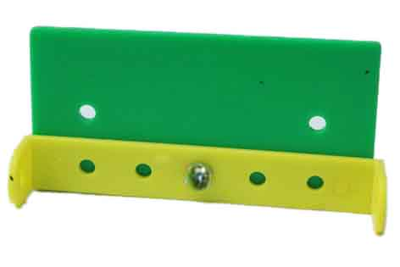
Lắp cái đu ( tiết 1)
II/ Quy trình thực hiện:
1- Lắp từng bộ phận:
a) Lắp giá đỡ đu:
b) Lắp ghế đu:
? Mối ghép này phải lắp mấy chi tiết cùng một lúc ?
Ghế đu

Slide 7
Lắp cái đu ( tiết 1)
II/ Quy trình thực hiện:
1- Lắp từng bộ phận:
a) Lắp giá đỡ đu:
b) Lắp ghế đu:
c) Lắp trục vào ghế đu:
? Dựa vào hình 4 , hãy lắp trục đu vào tay cầm ?

Slide 8
2. Lắp ráp cái đu hoàn chỉnh :

